Slide 1

精品资源共享课
课程名称：传热学 Heat Transfer
内 容：第41讲
8-3 固体和液体的辐射特性
主 讲 人：曾 敏

Slide 2
8-3 固体和液体的辐射特性
｛
总体
按波长分布
按空间分布
一 实际物体的辐射力E
实际物体的辐射不同于黑体

Slide 3
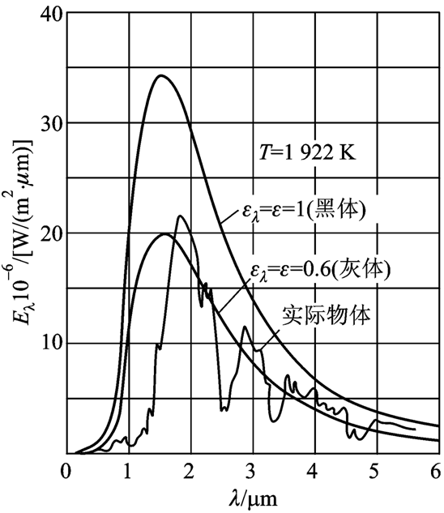
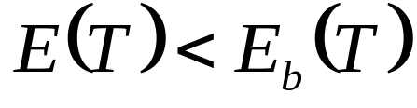

Slide 4
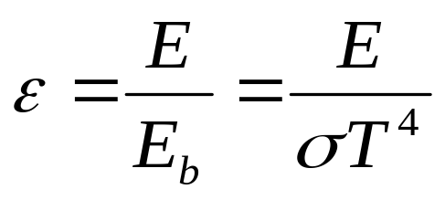
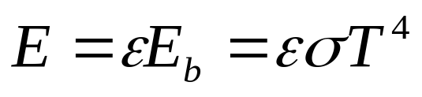
1 发射率 （emissivity）
一般通过实验测定
只取决于物体本身，与外界无关
2 计算式

Slide 5
3 说明
并不严格遵从四次方定律
怎么办？
认为E∝T4
由此引起的修正归入用实验方法确定的ε中
因此ε还与物体本身的温度有关

Slide 6
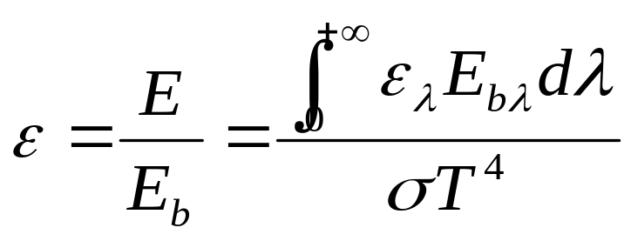
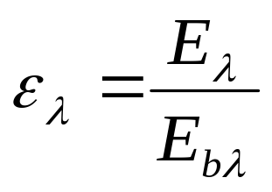
二 实际物体的光谱辐射力E_{λ}
1 光谱发射率 ε_{λ}
ε_{λ}：0～1
一般与波长有关
与波长无关的物体

Slide 7
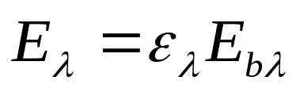
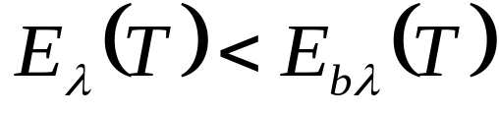
2 光谱辐射力 E_{λ}
不同于Planck定律

Slide 8
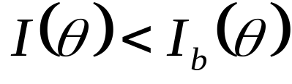
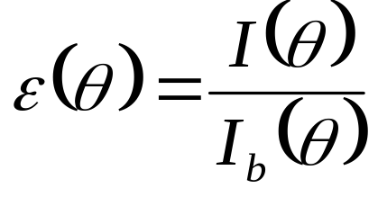
三 实际物体的定向辐射强度
实际物体
同温度
与θ有关
1 定向发射率 ε（θ）
ε（θ）：0～1
一般与θ有关
漫射表面

Slide 9
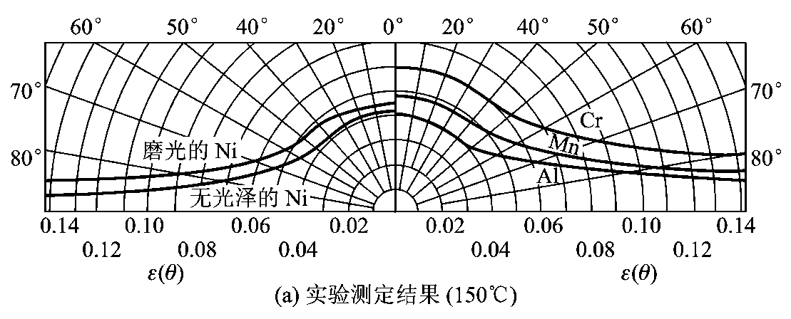

2 实际物体定向发射率 ε（θ）的变化规律
金属导体
0～30º，ε（θ）≈常数
然后随θ增大而增大
接近90º时急剧减小
黑体？

Slide 10
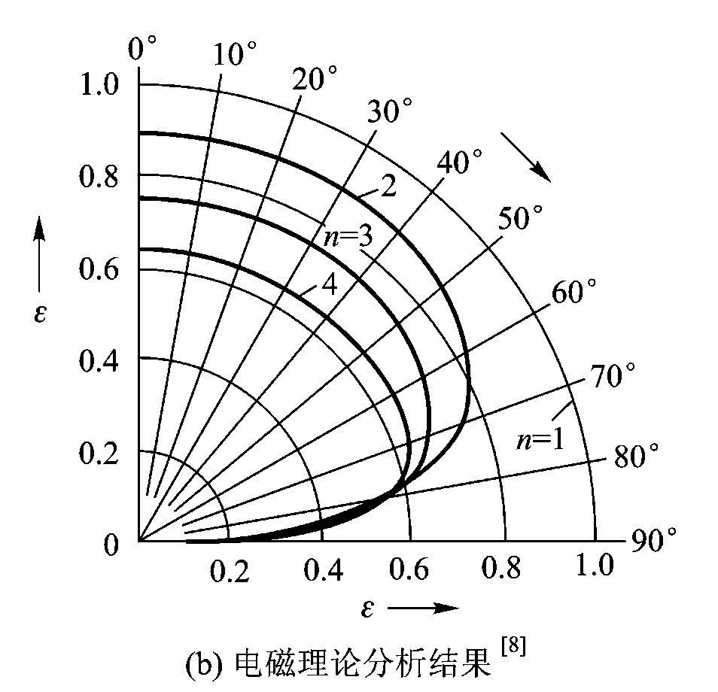

非金属
0～60º，ε（θ）≈常数，然后随θ增大而急剧减小

Slide 11
3 法向黑度ε_{n}
实际物体的ε（θ）随θ变化很大
半球平均发射率基本为常数
高度磨光表面ε_{n}/ε＝1.2
粗糙表面ε_{n}/ε＝0.98
一般光滑表面ε_{n}/ε＝0.95
所以，大多数工程材料ε≈ε_{n}
实际上我们并不关心物体表面局部的热辐射特性！

Slide 12
4 影响ε、ε_{λ}、ε_{θ}的因素
仅仅取决于物体自身，与外界无关
物体的种类
物体表面温度
物体表面状况：氧化与否、光滑程度等
表8-2 常用材料表面法向发射率
注意温度范围

Slide 13
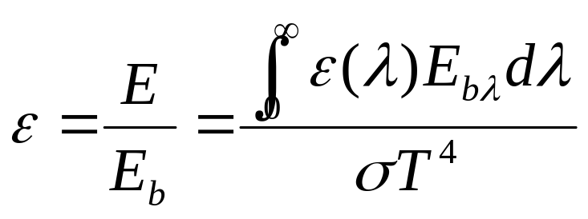
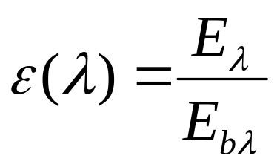
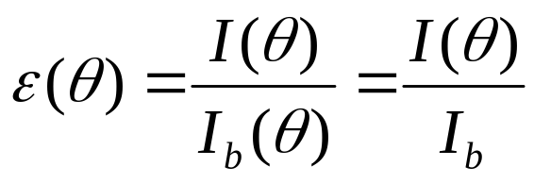
四 小结和说明
对应于黑体的辐射力E_{b}，光谱辐射力E_{bλ}和定向辐射强度I，分别引入了三个修正系数，即：发射率ε，光谱发射率ε(λ )和定向发射率ε(θ )，其表达式和物理意义如下
实际物体的辐射力与黑体辐射力之比:
实际物体的光谱辐射力与黑体的光谱辐射力之比：
实际物体的定向辐射强度与黑体的定向辐射强度之比：

Slide 14
(1)实际物体的辐射力与黑体和灰体的辐射力的差别见右图；
(2) 实际物体的辐射力并不完全与热力学温度的四次方成正比；
(3) 实际物体的定向辐射强度也不严格遵守Lambert定律。
所有这些差别全部归于上面的系数；
在工程上一般都将真实表面假设为漫发射面。

Slide 15
本节中，还有几点需要注意
将不确定因素归于修正系数，这是由于热辐射非常复杂，很难理论确定，实际上是一种权宜之计；
服从Lambert定律的表面成为漫射表面。虽然实际物体的定向发射率并不完全符合Lambert定律，但仍然近似地认为大多数工程材料服从Lambert定律，这有许多原因；
物体表面的发射率取决于物质种类、表面温度和表面状况。这说明发射率只与发射辐射的物体本身有关，而不涉及外界条件。

Slide 16

同舟共济
渡彼岸!
People in the same boat help each other to cross to the other bank, where….

